Slide 1

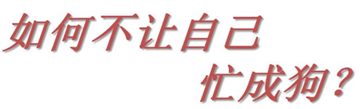
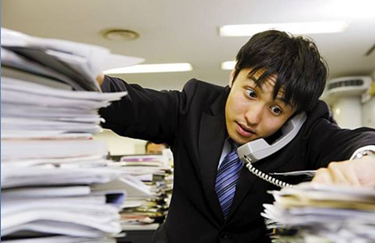
AEM WEEKEND SHARING
AEM周末分享
第197期

Slide 2
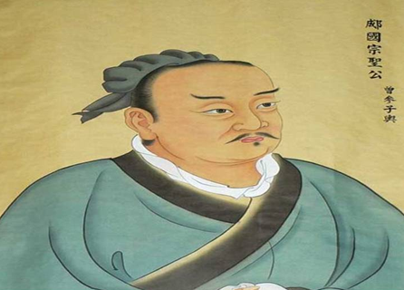
AEM WEEKEND SHARING
小强拿两个人作对比，一个是一生精进的曾子：
曾子曰：“吾日三省吾身——为人谋而不忠乎？与朋友交而不信乎？传不习乎？”
曾子每天会多次停下来，问自己三个问题：替人家谋划的事情有没有尽心竭力？和朋友交往有没有诚心诚意？传授给别人的道理自己有没有那样去做呢？

Slide 3

AEM WEEKEND SHARING
另一个是八年前的我：
那时候生活节奏很快，还很碎片化，我很少问自己问题，比如：我为什么这么做？我喜欢什么？大部分的时间都在问别人问题，或者回应别人的问题，比如：“这事儿你什么时候能搞定？”“你明天干嘛？”“我给你一个建议……”

Slide 4
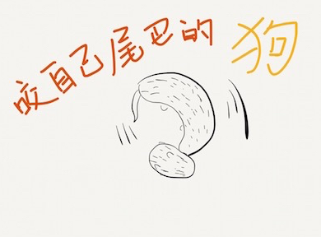
回过头来再看那时候的状态，立刻在脑袋里生成一幅画面：咬自己尾巴跑的狗！（“忙成狗了！”就这个意思）
成长和穷忙的差别在哪里？两个字：检视！所以今天和大家分享三个每日检视的方法，助大家摆脱穷忙，走上成长快车道。
AEM WEEKEND SHARING

Slide 5
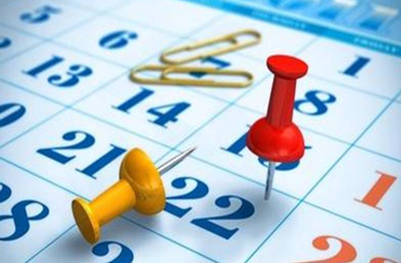
计划与结果的检查
我们每天都会列出自己当天的计划，比如今天都要做什么？写到一张纸上，这就是to do list，今天都有哪些约会？比如会议、拜访等等，这就是日程，能做到这一点很棒，但可惜只做了一半。
计划只是开始，结果才是结束，就像书名号一样，只有“《”，没有“》”是不完整的，也容易混乱。
AEM WEEKEND SHARING

Slide 6
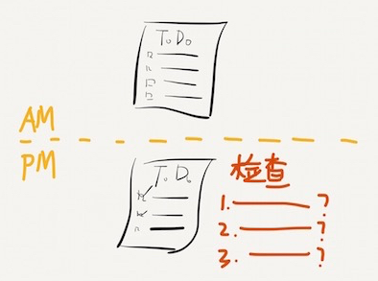
AEM WEEKEND SHARING
我们可以这样做每天计划：
今天都要做什么？
最重要的1件事是什么？
今天要吃掉多少番茄？（一个番茄=专注的工作25分钟）
然后一天结束的时候这样做检视：
重要的事情搞定了吗？
吃掉足够番茄了吗？
今天的工作成果有哪些？
临时突发事件有哪些？处理的怎么样？

Slide 7
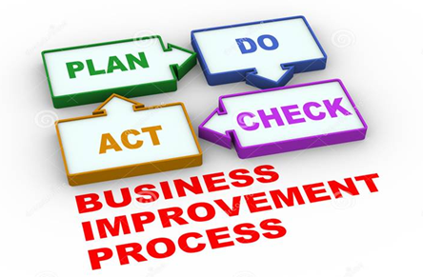
AEM WEEKEND SHARING
你应该能看出这种检视方式的特点吧？早晨做出计划，晚上检查计划完成情况。具体的计划内容和检查内容，可以自己去定义。
这样就对一天的工作做了close，画上了“》”
做到这些就足够了吗？

Slide 8

内心与行动的反省
仅仅检查计划完成情况还不够，那样容易被计划装在盒子里。而反省是让我们跳出盒子，看到新的可能。
AEM WEEKEND SHARING

Slide 9

每日反省很简单：
当一天结束的时候完成下面四个句子：
今天我搞定了……
让我感到兴奋的是……（或者投入、沮丧、高效等等）
我意识到……
我决定……
AEM WEEKEND SHARING

Slide 10

AEM WEEKEND SHARING
年度目标的检视
每天至少做一件和年度目标相关的事情
这句话说上去容易做起来难，因为：
要把年度计划分解到每天，习惯类的年度计划还好说，比如：每天写日记，那有没有写日记，就是有没有做和年度目标相关的事情，可项目类的年度计划就得下点功夫做分解了，比如：“12月份带家人到大理玩5天”，今天能为这个计划做点什么呢？
一天忙的脚打后脑勺，哪有时间照顾到年度目标相关的事儿啊。

Slide 11
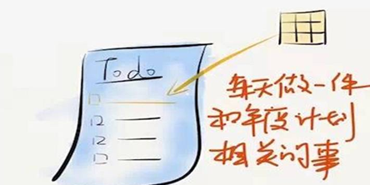
所以，我优先计划和年度目标相关的事情。
大部分人做计划的方式是：把今天要做的事情全部计划好，然后看看是不是有空做和年度计划相关的事儿，这样的结果通常有两个：1、没时间做。2、即使列出来也不去做，因为似乎总有比年度计划更重要的事情。
AEM WEEKEND SHARING

Slide 12
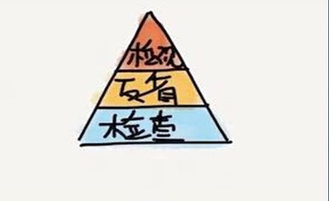
所以，我在做每天计划的时候都会看一下年度计划，从中间选出一件事情列到今天的计划里，然后在根据时间资源调整今天要做的事情，时间挤一挤总是有的，只要你认为这件事情足够重要。
计划与结果的检查
内心与行动的反省
年度目标的检视
有没有注意到？这三个动作在不同的高度
AEM WEEKEND SHARING

Slide 13

结语：
穷忙族都在追着自己的尾巴跑，都在向外求，想要外在的东西，比如别人的认可、金钱、地位。而平静、精进如曾子这样的人，都在向内求，自省、自律。
当然，我们不能下结论说“追求外在东西的人就不快乐、不平静”，毕竟一个人不能完全体会另一个人的感受。只是，小强觉得现在这个时代，更需要自省、自律一点。
AEM WEEKEND SHARING

Slide 14

AEM WEEKEND SHARING
周末愉快！
共创 共进 共赢 共享
AEM科技人力资源部

